Slide 1


计算机导论A
第5讲 循环结构

Slide 2
第5章循环结构
1. for循环语句结构
2. while循环语句结构
3. do-while循环结构
4. break和continue语句的作用
5. 循环结构的嵌套
6. 案例分析

Slide 3

第5章 循环----导引
例5-1：计算10道简单的加、减、乘、除和取余的运算题
/*6-1 分支程序-----循环*/
#include<stdio.h>
main()
{ int a,b,i,n;
char op;
printf("please input express:");
scanf("%d%c%d",&a,&op,&b);
switch(op)
{
case '+':printf("%d+%d=%d\n",a,b,a+b); break;
case '-':printf("%d-%d=%d\n",a,b,a-b); break;
case '*':printf("%d*%d=%d\n",a,b,a*b); break;
case '%':printf("%d%%%d=%d\n",a,b,a%b); break;
case '/':if(b!=0)
printf("%d/%d=%d\n",a,b,a/b);
else
printf("error\n");
break;
}}

Slide 4
例5-1 重复计算10道简单的加、减、乘、除和取余的运算题
/*5-1 循环程序10次输出表达式并计算*/
#include<stdio.h>
main()
{
int a,b,i;
char op;
printf("输入10道简单的算术运算题:\n");
for(i=0;i<10;i++)
{
printf("please input express:");
scanf("%d%c%d",&a,&op,&b);
switch(op){
case '+':printf("%d+%d=%d\n",a,b,a+b); break;
case '-':printf("%d-%d=%d\n",a,b,a-b); break;
case '*':printf("%d*%d=%d\n",a,b,a*b); break;
case '%':printf("%d%%%d=%d\n",a,b,a%b); break;
case '/':if(b!=0)printf("%d/%d=%d\n",a,b,a/b);
else printf("error\n");
break;
}
}
}

Slide 5
第5章 循环----导引
所谓循环就是重复地执行某些语句。
程序的循环次数是有限的，由循环条件决定可以确定循环次数。
循环的三要素：
循环初始化
循环控制（循环条件判断，循环变量的修改）
循环体（重复执行的语句）
C语言提供了3种循环结构语句：
① for语句
② while语句
③ do_while语句

Slide 6
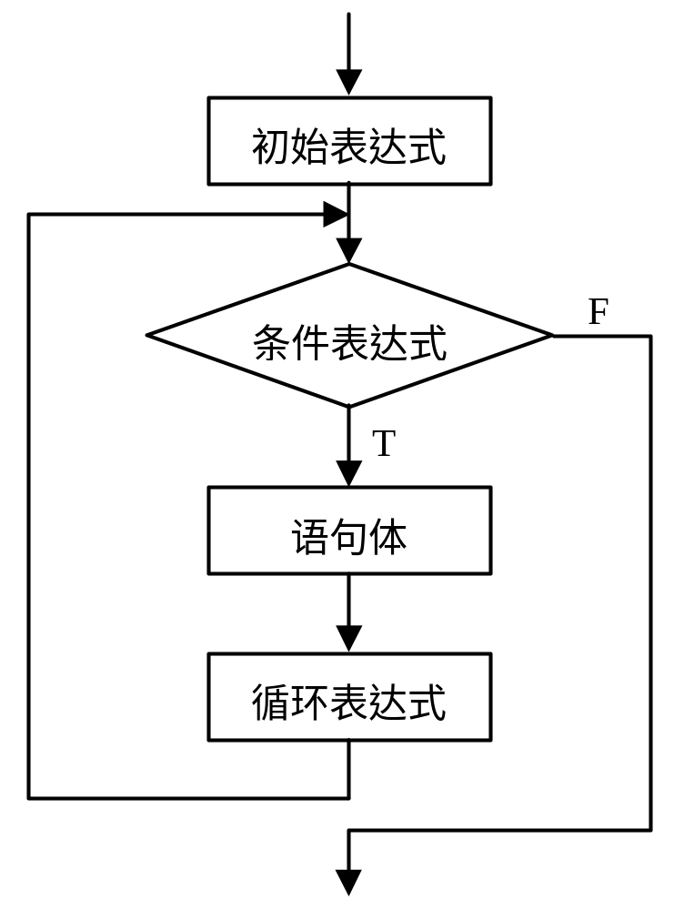
第5章 循环----三类循环
for语句的一般形式为：
for (<初始表达式>;<条件表达式>;<循环表达式>)
{
<循环体语句>
}
1．计算<初始表达式>的值。该表达式是对循环控制变量进行初始化。
2．判断<条件表达式>的值。该表达式就是循环条件，若该表达式的值为“假”，则退出循环，执行循环结构外的语句；若该表达式的值为“真”，则执行<循环体语句>。
3．计算<循环表达式>的值。该表达式更新循环控制变量的值。
4．转第2步。

Slide 7
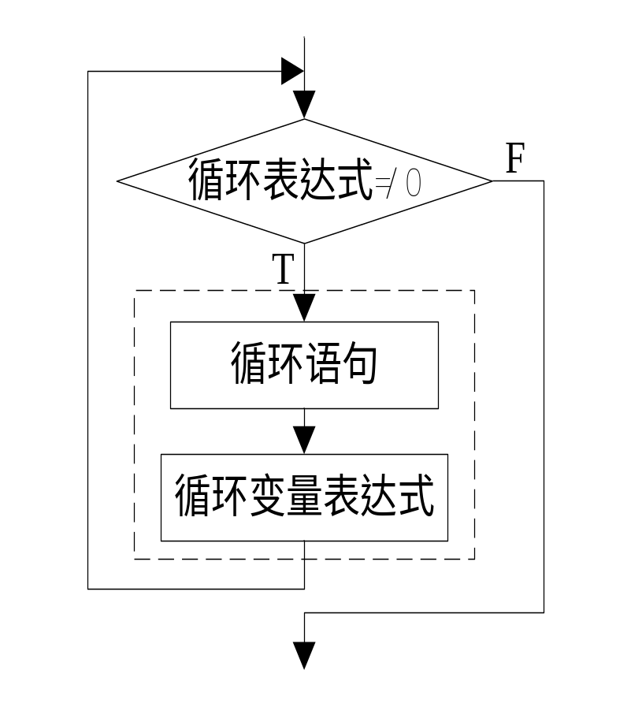
第5章 循环----三类循环
while语句的一般形式为：
while（<循环表达式>）
{
循环语句；
循环变量表达式；
}
while语句的语法功能：
1．计算<循环表达式>的值，若该值为“假”，则跳出循环，执行循环体后面的语句；若该值为“真”，则执行循环体语句。
2．重复步骤1的操作。

Slide 8
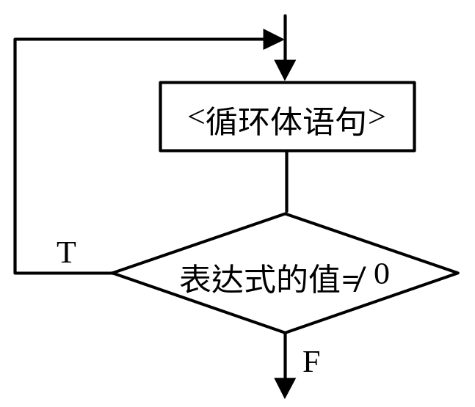
第5章 循环----三类循环
do_while语句的一般形式为：
do
{
<循环体语句>
}while(<条件表达式>);
do_while语句的语法功能：
1．执行<循环体语句>，
2．计算<条件表达式>；
若该表达式的值为“真”，则执行步骤1；
若该表达式的值为“假”，则退出循环语句结构。

Slide 9
例5-1 重复计算10道简单的加、减、乘、除和取余的运算题
用三种循环实现同一问题
1、for循环：侧重在知道循环次数的情况下，计数循环
2、while循环：带条件的循环，先判断，再循环
3、DO --while :带条件的循环，先执行，再判断，至少执行一次
4、3种循环可互相转换，可互相替换。
替换练习：
用while和DO --while循环解决例5-1问题

Slide 10
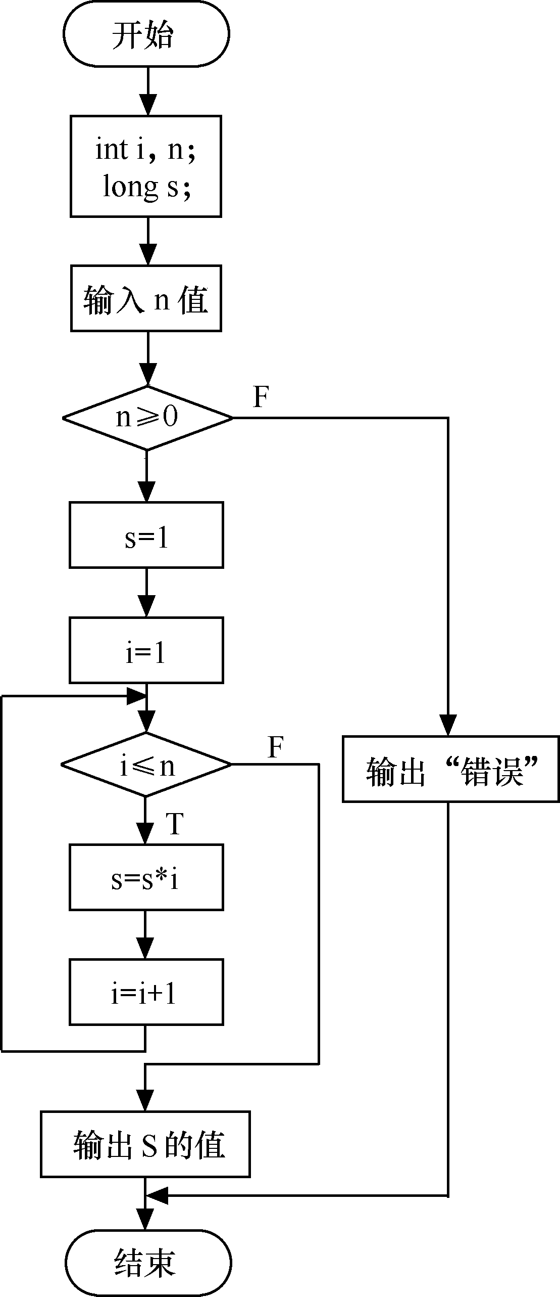
第5章 循环---数列问题
【例5-2】编写程序，从键盘输入一个
正整数n，求n!。
类似的问题：
求sum(n)=1+2+3+......n;
求psum(n)=1²+2²+3²+......n²
1*2*3*…*n=? 1+3+5+…+n=？ 1+5+9…+n=？
^{2+4+6+…+n=？2+6+10…+n=？}
1+1/2+1/3+….1/n=? 1-1/2+1/3-….1/n=?
2+22+23+24+…+2n=? 2-1+2-2+2-3+2-4+…+2-n=?
^{1+1/2!+1/3!+…1/n！ 平方和，平方根和}
......
课堂练习：
求1，1+2，1+2+3...... 数列中前n项的值

Slide 11
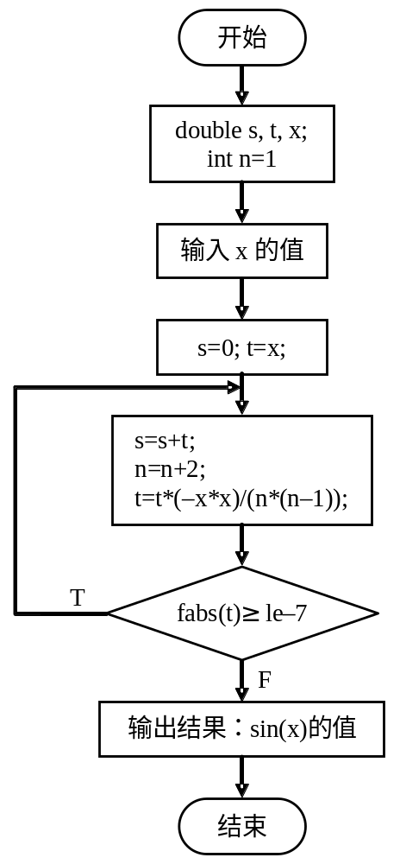
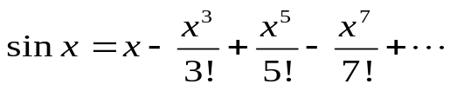
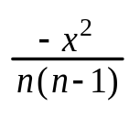
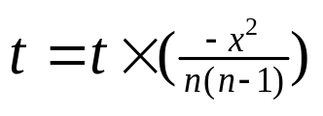
第5章 循环---数列问题
【例5-3】编写程序，从键盘输入x的值，求 ， 直到最后一项
绝对值小于le−7（即10−7）为止
（注：x为弧度值）。
分析：关键是对多项式进行分解计算。
① 第1项为x；
②从第2项开始，每一项都是前一项乘以一个因子：
(n=3,5,7,9……)
③用s代表sin x的值，s的初值为0；
用t代表每一项的值，t的初值为x；
从第2项开始，后面每一项的值为： (n=3,5,7,9……)
④循环计算表达式：s=s+t；直到t的值满足精度要求为止。

Slide 12
第5章 循环---数列问题
课堂小练：
1、求π/4≈ 1-1/3+1/5-1/7+......直到最后一项绝对值小于le−6（即10−6）为止
2、试编写一程序，求数列1，-3！，5！，-7！......(-1)^{n-1}(2n-1)!,n的值从键盘输入

Slide 13
第5章 循环---嵌套循环
循环嵌套，指的是在某一种循环结构的语句中包含有另一个循环结构。
理论上，循环嵌套的深度不受限制，但实际中不提倡使用嵌套层次太多的循环结构。
循环结构嵌套时，要注意：
①嵌套的层次不能交叉；
② 嵌套的内外层循环不能使用同名的循环变量；
③并列结构的内外层循环允许使用同名的循环变量。

Slide 14
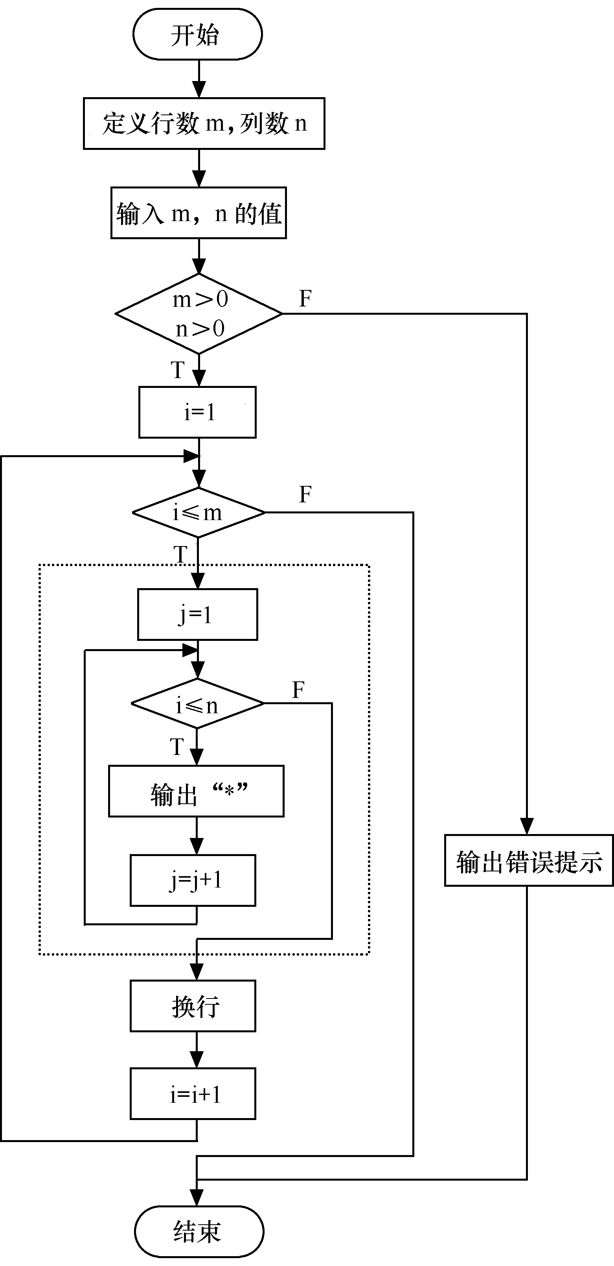
第5章 循环---图形问题
【5-4】编写程序，从键盘输入m和
n的值，用符号“*”在屏幕上打印出
如下所示具有m行n列的矩形图案。
* * * * * * *
* * * * * * *
* * * * * * *
* * * * * * *
* * * * * * *
* * * * * * *
分析：外循环m行m次循环，每一行
有n个*，循环 n次，二重循环

Slide 15
第5章 循环---图形问题
【5-5】编写程序，从键盘输入m的值，用符号“*”在屏幕上打印出如下所示的矩形图案。
*
* * *
* * * * *
* * * * * * *
* * * * * * * * *
* * * * * * * * * * *
分析：外循环m行m次循环，每一行 左边是空格，中间是*，右边也是空格，所以内需要做2次循环，也是二重循环。

Slide 16
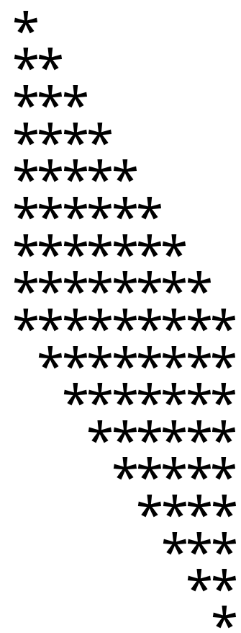
第5章 循环---图形问题
【5-6】试阅读p108程序，用符号“*”在屏幕上打印出如右所示的矩形图案。
【课堂作业】
编写程序，从键盘输入n的值，用符号“*”在屏幕
上打印出如下所示的矩形图案。
* *
* * * * * *
* * * * * * * * * *
* * * * * * * * * * * * * *
* * * * * * * * * * * * * * * * * *
* * * * * * * * * * * * * * * * * * * * * *

Slide 17
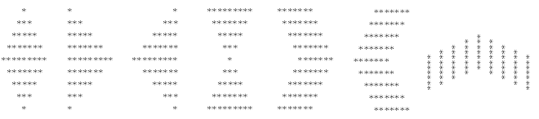
其他图形问题（用同样的方法可以实现）

Slide 18
第5章 循环--- 用于循环中的break语句和continue语句
1．break语句
break语句可用于分支结构和循环语句结构。
break语句的作用： 跳出当前的控制结构。
在循环语句中，要谨慎使用break语句。
常用于循环语句体内某一个if条件分支的语句中，用来表示在循环过程中满足某一条件时，结束循环。
2、continue语句
continue语句的一般形式为：continue;
continue的语法规则：结束本次循环，提前进入下一轮循环。
注意：
① continue语句不会跳出循环结构，而是提前进行下一个循环。
②while语句和do_while语句遇到continue时，程序会立刻转到条件表达式，开始下一轮循环；而在for语句中遇到continue时，程序会立刻转到〈循环表达式〉，更新循环变量，开始下一轮循环。

Slide 19
第5章 循环---特殊的数
【5-7】素数问题（多重循环和break、continue在循环中的应用问题）
1、从键盘输入一个数，判断是否为素数，若是，输出YES , 否则输出NO
分析：素数是只能被1和它本身整除的数， 需要循环整除以
验证该数是否能整除，若碰到一个可以整除的数就可
以提前退出
【拓展】求100以内的素数，并在屏幕上显示

Slide 20
第5章 循环---特殊的数
【5-8】完数问题（二重循环）
试求1-----1000之间的完数并输出？
分析：
（1）完数是 其因子之和等于数本身的数
（2）外循环1---1000，内循环关键是求因子之和
【类似问题】
1、水仙花数问题：水仙花数是一个3位的自然数，该数各位数的立方和等于该数本身。例如：153=1³+5³+3³
2、回文数/回文素数：回文数是一个数从左到右和从右到左读起来都一样的数，例如 1,11,121,1221......
3、求2个数的最大公约数与最小公倍数

Slide 21
第5章 循环---排列组合问题
【5-9】百马百担问题
问题描述：100匹马，驮100担货，1大马可驮3担，1中马可驮2担，2小马可驮1担，问大中小马可以有多少种组合？
【类似问题】
1、一个盒子里有12个球，其中3红、3白、6黑，从中任取8个求，问有多种不同的取法？
2、已知 abc+cba=1333, 其中a,b,c均为一个数字，求a,b,c分别代表什么数字

Slide 22
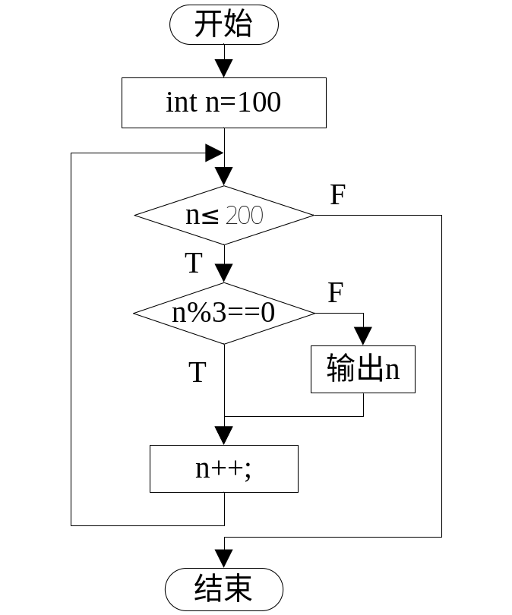
第5章 循环---综合举例
【5-10】编写程序，输出在100～200中不能被3整除的数。
分析：
对任意正整数n，若n%3≠0，则输出该数n；如果n%3＝0，则不输出该数n。
算法流程图如图所示：
思考：
不使用continue语句，怎样修改程序？

Slide 23
【5-11】阅读下列程序，程序修改后 ？？
#include <stdio.h>
main()
{ char c=' '; int nc=0,i=0,n=0;
int na=0,ne=0,ni=0,no=0,nu=0,nCount=0,nother=0;
printf("n="); scanf("%d",&n);
for (i=0;i<n;i++) {
c=getchar(); //输完n个字符并按回车后才能得到结果
nc=c; //获取字符的ascii值,实际为整数，%c时字符
nCount++;
if ((nc>=65 && n<65+26) || (nc>=97 && nc<97+26))
{ //单个字符比较时为字符，双面性，妙用
if ((c=='A') ||(c=='a')) {na=na+1;}
else if ((c=='E') || (c=='e')) {ne=ne+1;}
else if ((c=='I') || (c=='i')) {ni=ni+1;}
else if ((c=='O') || (c=='o')) {no=no+1;}
else if ((c=='U') || (c=='u')) {nu=nu+1;}
else {nother=nother+1;}
} } printf("a=%d,e=%d,i=%d,o=%d,u=%d,other=%d,nCount=%d\n",na,ne,ni,no,nu,nother,nCount);}
思考：程序运行过程中会有少一个字符的情况，原因在哪儿？

Slide 24
【5-12】阅读下列程序，程序完成什么样的功能？
#include <stdio.h>
main(){
int i=0;
char tmp[20]; //getchar()全部输完并按回车才读
for (i=0;i<20;i++) //getch()输一个读一个
{
tmp[i]=getch();//不显示读到的字符
//putchar('*'); //反正不显示，随我显示一个字符
printf("%d ",i); //显示一个序号，表示有几个
if (tmp[i]=='\r'){tmp[i]='\0';break;}
}
printf("\n");
for (i=0;i<20;i++)
{
if (tmp[i]=='\0'){break;}
printf("tmp[%d]=%c(%d)\n",i,tmp[i],tmp[i]);
}
printf("%s\n",tmp);

Slide 25
第5章 循环---综合举例
【5-13】成绩分类统计问题（阅读p96程序）
从键盘输入每位学生的成绩等级，以大小写的A、B、C、D和E表示成绩等级,
A为最高，D为最低。统计出总人数及各成绩段的人数，忽略回车键和空格键，以
EOF作为输入结束。
【课堂拓展】
1、从键盘输入若干个学生的成绩，计算总分和平均成绩，输出最高成绩与最低成绩（当输入负数时结束输入），统计不及格人数并输出。

Slide 26
第5章 总结
1.主要讨论了3种循环语句：for、while和do_while循环。
2.了解了break 语句、 continue 语句和goto语句的作用
3. 3种循环可互相嵌套以构成各种混合嵌套结构。
4. while循环和for循环都要先判断条件再执行循环体语句，因此，有可能一次也不执行循环体语句，而do_while循环不论怎样都会先执行一次循环体语句。
5. 使用循环结构时要注意避免以下几个方面的问题。
①循环体语句为复合语句，但没有使用花括号。
②程序发生无限循环。
③混淆break 语句与continue语句的功能。

Slide 27
第5章 作业
1、课后习题 5.1-----5.18
2、编程题：
（1）试编写一程序，求数列1，-3！，5！，-7！......(-1)^{n-1}(2n-1)!前n项之和，n的值从键盘输入。
（2）求π/4≈ 1-1/3+1/5-1/7+......直到最后一项绝对值小于le−6（即10−6）为止
(3)从键盘输入一行字符，若为小写，转换为大写，若为大写则转换为小写，其他字符按原样输出
（4）求100以内的素数，并在屏幕上显示

Slide 28
（5）试编程：从键盘输入n,输入如下图形
* *
* * * * * *
* * * * * * * * * *
* * * * * * * * * * * * * *
* * * * * * * * * * * * * * * * * *
* * * * * * * * * * * * * * * * * * * * * *
6、水仙花数问题：求100-1000之间的水仙花数，水仙花数是一个3位的自然数，该数各位数的立方和等于该数本身。例如：153=1³+5³+3³
7、求2个数的最大公约数与最小公倍数
8、如果从键盘输入4个数字字符，将其转换成4位十进制整数输
9、从键盘输入一个4位数，将它转换成4个字符输出
10、求1-1000之间的回文数并显示：回文数是一个数从左到右和从右到左读起来都一样的数，例如 1,11,121,1221......
11、一个盒子里有12个球，其中3红、3白、6黑，从中任取8个球，问有多种不同的取法？
12 、已知 abc+cba=1333, 其中a,b,c均为一个数字，求a,b,c分别代表什么数字

